Slide 1
Chào mừng quý thầy cô các em đến với tiết âm nhạc
Bản quyền TT-ÂN-Phi Trường 0987508433 cấm chia sẻ mọi hình thức

Slide 2
1 học sinh lên trình bày kí hiện bằng tay của hai nốt Mi-Son

Slide 4
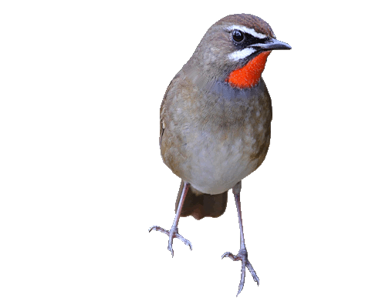
TIẾT 6
ÔN BÀI HÁT: LÝ CÂY XANH
NHẠC CỤ
TNKP: HÁT THEO CÁCH RIÊNG
ÂM NHẠC 1

Slide 5
Ôn Hát cả bài với các hình thức
1. ÔN BÀI HÁT: LÝ CÂY XANH

Slide 6
HS xem video mẫu và HD HS ôn động tác vận động phụ họa khác

Slide 7
Từ nào xuất hiện nhiều lần nhất trong bài Lí cây xanh?
A. Cái cây
B. Xanh xanh
C. Chim hót
D. Líu lo

Slide 8
2.NHẠC CỤ: Cách chơi thanh phách
-HS xem video giới thiệu, cách chơi thanh phách, sau đó hướng dẫn Hs tập cách chơi đúng tư thế và đúng cách

Slide 9
- HD đọc 1-23-1 thay cho đọc đen-đơn-đơn-đen sau đó cho HS đếm cho thuần thục
1
2
3
4

Slide 10
Xem video gõ mẫu và HD HS thể hiện tiết tấu bằng thanh phách

Slide 11
Xem video ứng dụng gõ thanh phách theo phách vào bài Lý Cây Xanh

Slide 12
HS luyện tập gõ thanh phách theo phách vào bài Lý Cây Xanh vào nhạc nền với các hình thức

Slide 13
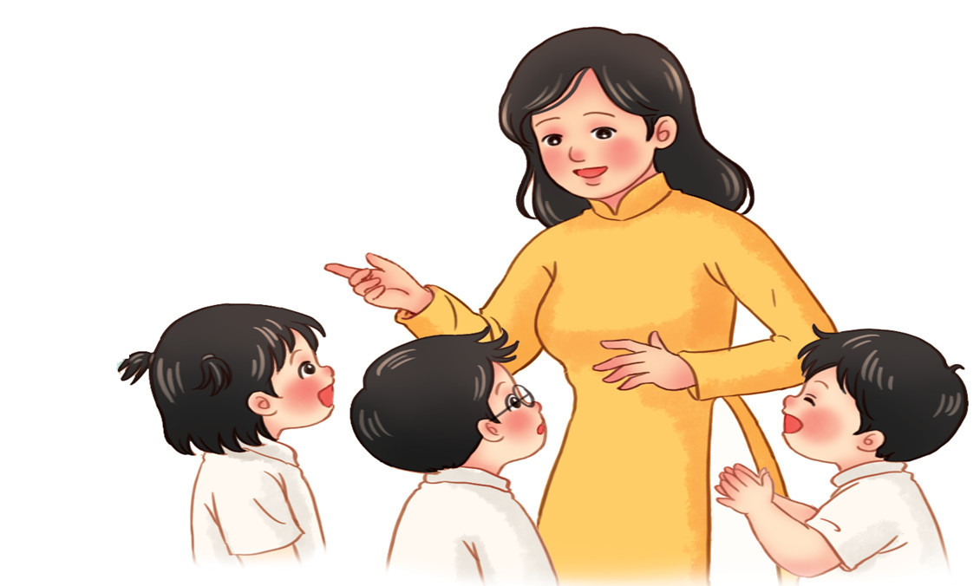
3.TRẢI NGHỆM KHÁM PHÁ: HÁT THEO CÁCH RIÊNG
- Lần 1 GV vừa đàn vừa hát: (Em yêu cây xanh ) mẫu tương ứng với cao độ Son Son Son Son. Bắt nhịp cả lớp đọc theo cao độ này nhưng thay đổi câu hát VD Em yêu thiên nhiên…
- Lần 2 GV vừa đàn vừa hát tiếp ứng với cao độ La La La La. Bắt nhịp cả lớp đọc theo cao độ này nhưng thay đổi câu hát …
- Lần 3 GV vừa đàn vừa hát tiếp ứng với cao độ si si si si . Bắt nhịp cả lớp đọc theo cao độ này nhưng thay đổi câu hát
Em yêu thiên nhiên
Em yêu cây xanh

Slide 14
Củng cố-Giáo dục-Dặn dò

Slide 15
Chúc quý thầy cô mạnh khỏe các bạn học sinh chăm ngoan học giỏi
Bản quyền TT-ÂN-Phi Trường 0987508433 cấm chia sẻ mọi hình thức

